Slide 1

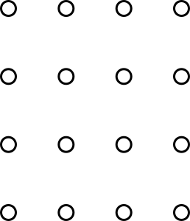
Công ty MDM
Ngày 1 tháng 6 năm 2021
Lên ý tưởng kỹ thuật số
Một cách
sáng tạo để khuyến khích mọi người
suy nghĩ
và chia sẻ
ý tưởng.

Slide 2

Công ty MDM
Ngày 1 tháng 6 năm 2021
Chương trình
1
Giới thiệu về Phiên
2
Đăng ký nhóm và giải tỏa sự ngại ngùng
3
Lên ý tưởng kỹ thuật số
4
Tóm tắt và các mục hành động

Slide 3


Công ty MDM
Ngày 1 tháng 6 năm 2021
Giới thiệu
Người điều hành của bạn
Minh và Lan sẽ là người điều hành cho phiên họp này.
Minh
Lan
Mục tiêu của phiên làm việc của chúng tôi là biến sự
hỗn loạn trở nên rõ ràng. Với tư cách là người điều hành, vai trò của chúng tôi là giữ cho phiên làm việc diễn ra đúng tiến độ và đảm bảo mọi người đều tham gia vào cuộc thảo luận.

Slide 4




Bạn cảm thấy như thế nào?
Đăng ký theo nhóm
Chọn Biểu tượng cảm xúc, GIF hoặc hình ảnh từ máy đo tâm trạng thể hiện đúng nhất cảm xúc của bạn vào lúc này.
1
Nhấp vào tab Nhiều hơn trong bảng
điều khiển bên của trình chỉnh sửa.
2
Chọn ứng dụng Biểu tượng cảm xúc hoặc ứng dụng GIPHY.
3
Duyệt và nhấp vào Biểu tượng cảm xúc hoặc GIF bạn muốn sử dụng.
Thời gian: 5 phút

Slide 5


Giải tỏa sự ngại ngùng
Sao chép một giấy ghi chú, rồi viết suy nghĩ của bạn vào đó.
Sao chép một giấy ghi chú, rồi viết suy nghĩ của bạn vào đó.
Trước khi chúng ta bắt đầu với phiên thảo luận, hãy khởi động một chút với câu hỏi giải tỏa sự ngại ngùng này:
Bạn đã ăn gì sáng nay?
Dưới đây là gợi ý cho các câu hỏi để giải tỏa sự ngại ngùng:
Sản phẩm gần đây nhất bạn mua trực tuyến là gì?
Thói quen buổi sáng của bạn là gì?
Một hành động tử tế ngẫu nhiên mà bạn đã làm cho một người lạ là gì?
Điều khó khăn nhất bạn đã làm trong đời là gì?
Bạn thích món tráng miệng nào nhất?
Thời gian: 5 phút

Slide 6
Công ty MDM
Ngày 1 tháng 6 năm 2021
Nhận những dòng chảy đầy sáng tạo!
Bắt đầu nào.

Slide 7





Công ty MDM
Ngày 1 tháng 6 năm 2021
Sao chép một ghi chú, sau đó chúng ta sẽ viết những suy nghĩ, ý tưởng và nguồn
cảm hứng của mình.
1
Lên ý tưởng kỹ thuật số
Sao chép một giấy ghi chú, rồi viết suy nghĩ của bạn vào đó.
Sao chép một giấy ghi chú, rồi viết suy nghĩ của bạn vào đó.
Sao chép một giấy ghi chú, rồi viết suy nghĩ của bạn vào đó.
2
Sử dụng các ngôi sao để bình chọn những ý tưởng mà chúng ta muốn theo đuổi.
Bắt đầu một dự án mới bằng việc tuyển chọn các
ý tưởng. Phiên lên ý tưởng kỹ thuật số này sẽ cho phép chúng ta sắp xếp và tổ chức mọi suy nghĩ, ý tưởng và nguồn cảm hứng của mình. Tiếp theo, chúng ta sẽ
bình chọn những ý tưởng có triển vọng và thêm ý kiến.
3
Khoanh tròn hoặc nhận xét vào những
ý tưởng hứa hẹn.

Slide 8

Chủ đề cần
ý tưởng
1
2
3
Sao chép một giấy ghi chú, viết suy nghĩ của bạn vào đó.
Thêm ý tưởng của bạn ở đây
Bình chọn ý tưởng bạn thích nhất với ngôi sao này.
Thêm dấu tick cho những ý tưởng thú vị
Khu vực lên ý tưởng
Ý tưởng yêu thích

Slide 9



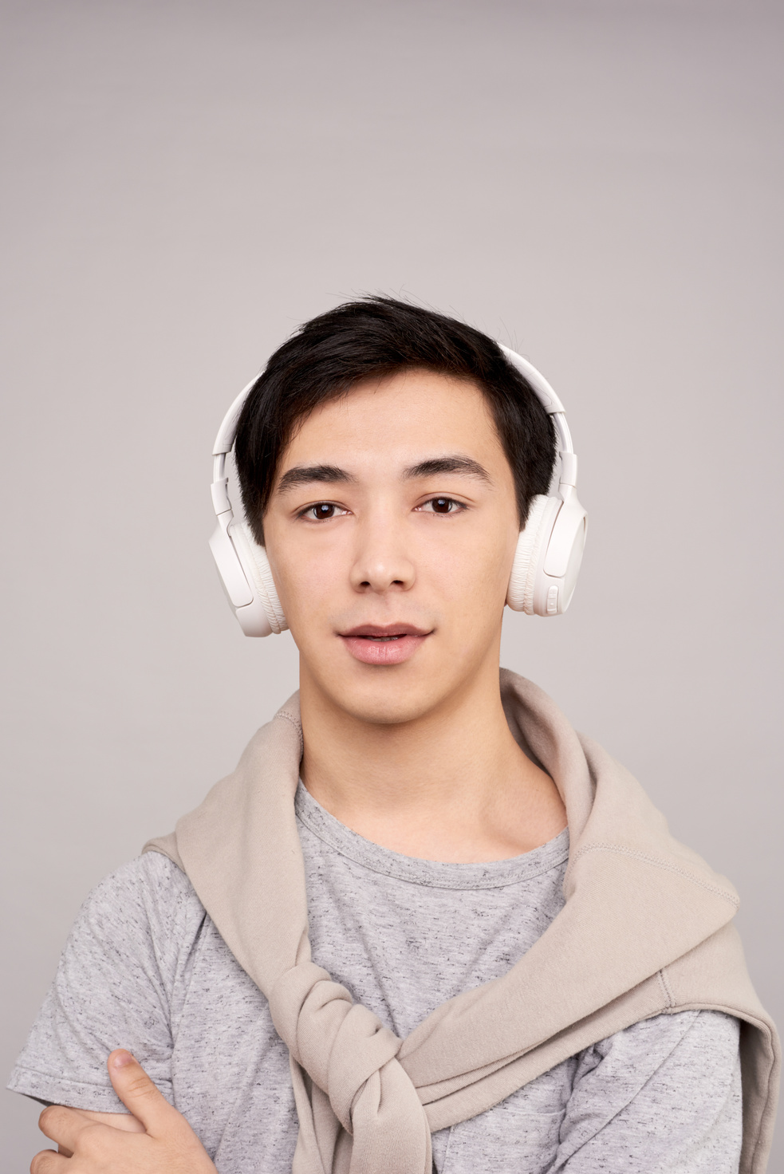

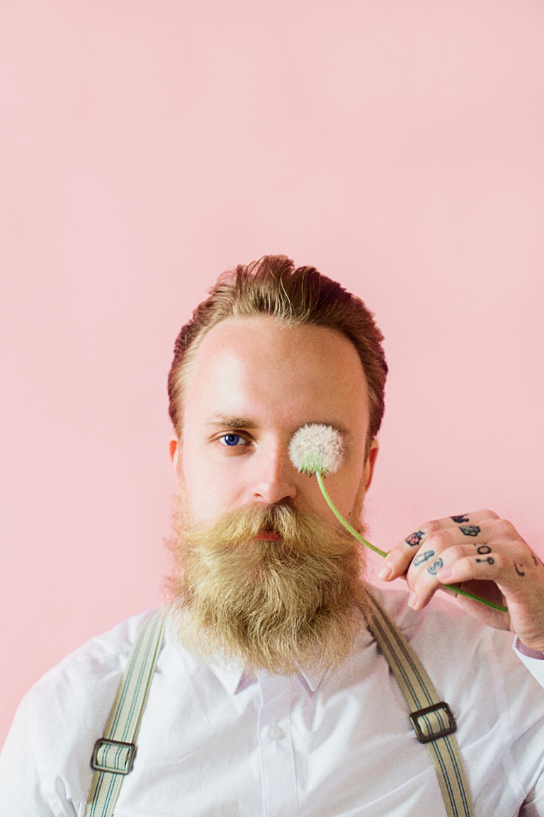


Công ty MDM
Ngày 1 tháng 6 năm 2021
1
Viết các mục hành động vào các ô.
Việc cần làm
Sao chép một giấy ghi chú, rồi viết suy nghĩ của bạn vào đó.
Sao chép một giấy ghi chú, rồi viết suy nghĩ của bạn vào đó.
Sao chép một giấy ghi chú, rồi viết suy nghĩ của bạn vào đó.
2
Kéo ảnh của bạn dưới mục tác vụ mà bạn muốn sở hữu.
Hãy quay lại các trang trước và tổng hợp những hành động tiếp theo phù hợp để chúng ta tiến hành với tư cách là một nhóm.

Slide 10
Việc cần làm
1
Viết các mục hành động vào các ô.
2
Kéo ảnh của bạn dưới mục tác vụ mà bạn muốn sở hữu.
Hành động 1
Hành động 2
Hành động 3
Hành động 4
Sao chép một giấy ghi chú, rồi viết suy nghĩ của bạn vào đó.
Sao chép một giấy ghi chú, rồi viết suy nghĩ của bạn vào đó.
Sao chép một giấy ghi chú, rồi viết suy nghĩ của bạn vào đó.

Slide 11
Công ty MDM
Ngày 1 tháng 6 năm 2021
Tâm trí cũng giống như cơ bắp - bạn rèn luyện nó càng nhiều,
nó sẽ càng mạnh mẽ và
phát triển hơn.
Idowu Koyenikan

Slide 12
Công ty MDM
Ngày 1 tháng 6 năm 2021
Đã
xong!
Cảm ơn đã tham dự!

Slide 13
Công ty MDM
Ngày 1 tháng 6 năm 2021
Tài nguyên Trang Biểu tượng và Hình minh họa
Hãy sử dụng những biểu tượng cũng như hình minh họa
miễn phí và có thể thay màu này trong thiết kế Canva của bạn.

